Slide 1

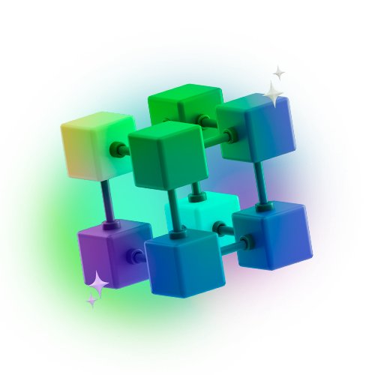


Reto 4: Modernización de aplicaciones
2211 VCCO – Master en Cloud Computing Online
Conformado por:
Víctor Guzmán
Alejandra Noriega
Oscar González

Slide 2

Reto 4: Modernización de aplicaciones
1.
INTRODUCCIÓN
2.
PREMISAS
3.
DESARROLLO
4.
PRUEBAS Y RESULTADOS
5.
CONCLUSIONES Y FUTURO TRABAJO

Slide 3
Reto 4: Modernización de aplicaciones
1.
INTRODUCCIÓN
2.
PREMISAS
3.
DESARROLLO
4.
PRUEBAS Y RESULTADOS
5.
CONCLUSIONES Y FUTURO TRABAJO

Slide 4
Reto 4: Modernización de aplicaciones
INTRODUCCIÓN
MOTIVACIÓN
OBJETIVOS
RESOLUCIÓN
<MOTIVACIÓN>
En busca de nuevos conocimientos para poder implementarlo en nuestro día a día.
> OBJETIVO 1:
Analizar, diseñar e implementar una Arquitectura Cloud Native en AWS, lo más cercana a la realidad con respecto a la necesidad planteada.
> OBJETIVO 2:
Colocar en práctica lo aprendido durante el Máster.
Para dar solución a la necesidad se planteó una arquitectura teniendo en cuenta como estrategia arquitectónica que fuese Cloud Native y que cumpliese con los pilares del Well Architected Framework; además de simular la solución del caso de uso lo más cercana a la realidad, teniendo en cuenta la importancia de colocar en práctica lo aprendido.

Slide 5
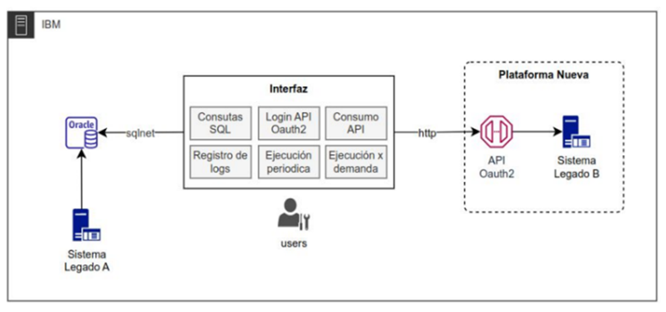
Reto 4: Modernización de aplicaciones
INTRODUCCIÓN_ ACTUALIDAD
Actualmente uno de los problemas más graves que presenta el grupo empresarial es la interoperabilidad y el costo que le representa, entre uno de sus sistemas de Información (Open Smart Flex) y Oracle Field Services, ya que están utilizando como BUS de servicios SAP PO y lo comparten con otros sistemas de información para su respectivo acceso a SAP. Sin embargo, es un alto costo y no permite el crecimiento tecnológico esperado para tener atributos de calidad tales como: 1. Flexibilidad y crecimiento a demanda de la infraestructura. Para poder hacerlo, requieren tener crecimiento horizontal lo que conlleva a elevados costos 2. Alto acoplamiento con el proveedor y el fabricante de tecnología, lo que repercute en contratos a largo plazo y no poder crecer en diferentes tecnologías y lo que lo lleva a una obsolescencia tecnológica.

Slide 6
Reto 4: Modernización de aplicaciones
INTRODUCCIÓN _REQUERIMIENTOS
Debe de poder realizar:
Consultas periódicas sobre la base de datos del sistema origen.
Autenticación Oauth2 con el API destino.
Invocación de un servicio API Rest.
Ejecución manual y periódica de la integración.
Registro de logs.

Slide 7
Reto 4: Modernización de aplicaciones
1.
INTRODUCCIÓN
2.
2.
PREMISAS
3.
DESARROLLO
4.
PRUEBAS Y RESULTADOS
5.
CONCLUSIONES Y FUTURO TRABAJO

Slide 8
Reto 4: Modernización de aplicaciones
PREMISAS
Por temas de practicidad a la hora de implementación dentro de la arquitectura se hicieron uso de Amazon RDS PostgreSQL para la DB On-premise para simular el sistema A y Amazon Aurora PostgreSQL como sistema B en la Nube. Esto se hizo siempre teniendo en cuenta que la DB de la arquitectura ASIS está en Oracle.
Se hizo uso de dos funciones Lambdas una con el fin de simular la sincronización de la DB del sistema A al sistema B a través de una API y la segunda función con el fin de realizar la ejecución manual y periódica de la integración.
Se hizo uso de un bucket Amazon Simple Storage (s3) con el fin crear una interfaz para que el usuario ingrese y realice consultas periódicas sobre la base de datos del sistema A.
En este Capstone solo se han tenido en cuenta aquellas herramientas que son parte de la nube de AWS con el fin de cumplir con las necesidades del cliente planteadas en el ejercicio seleccionado.
Se crearon dos VPC para simular dos entornos distintos (el on premise y el backup) tomando en cuenta que se deben de realizar las conexiones correspondientes entre la empresa y AWS.

Slide 9
Reto 4: Modernización de aplicaciones
1.
INTRODUCCIÓN
2.
PREMISAS
3.
DESARROLLO
4.
PRUEBAS Y RESULTADOS
5.
CONCLUSIONES Y FUTURO TRABAJO

Slide 10
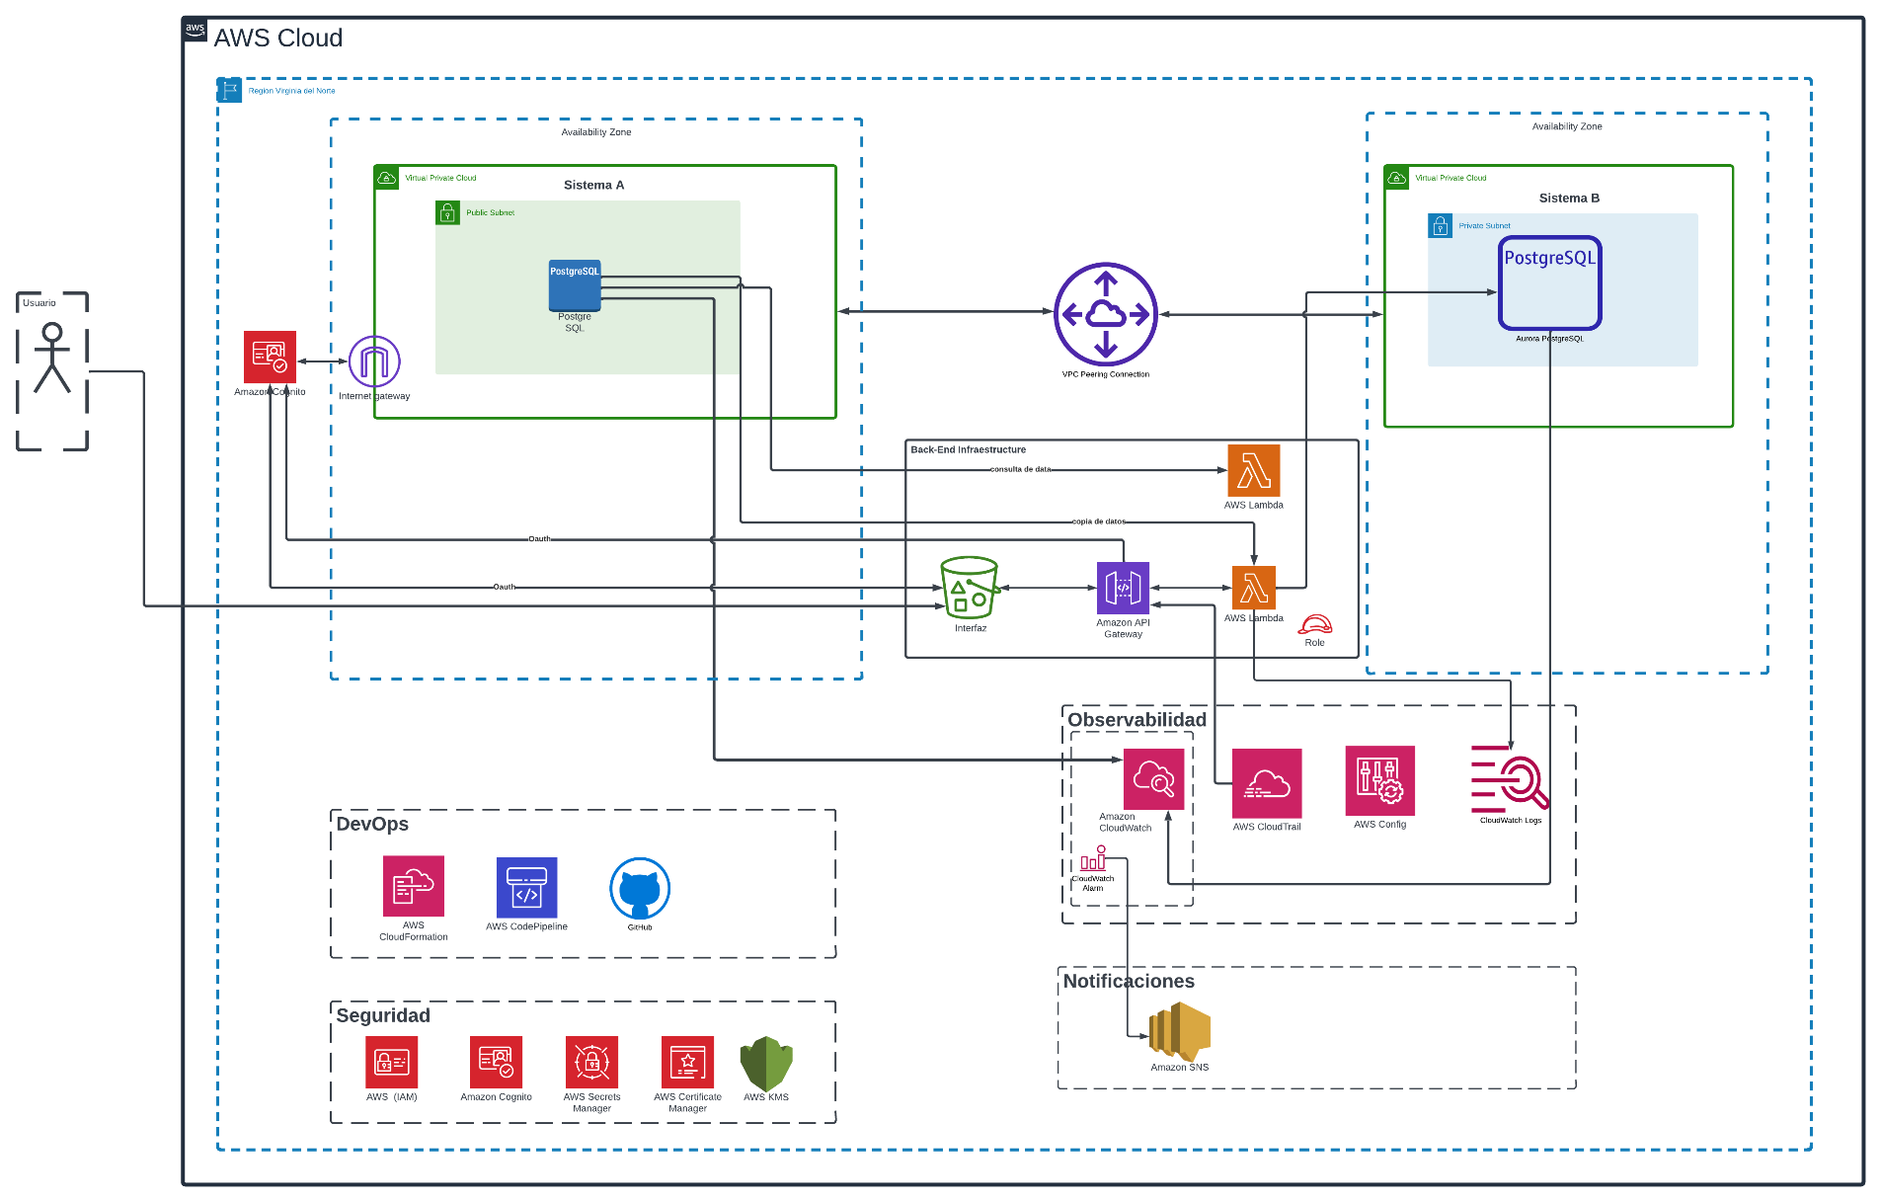
Reto 4: Modernización de aplicaciones
PROPUESTA EN AWS
A continuación, se desglosará el uso de cada una de las herramientas utilizadas. Nota: Tomar en cuenta que se utilizó una BD en RDS para simular la BD On-premise.

Slide 11


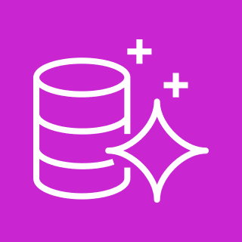
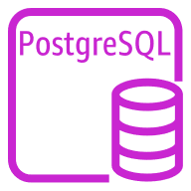












Reto 4: Modernización de aplicaciones
Componentes utilizados AWS
Application Integration
Database
Management & Governance
Endpoint
PostgreSQL instance
Alarm
Logs
Metrics Insights
Amazon API Gateway
Amazon Aurora
Amazon CloudWatch
Email notification
PostgreSQL instance
Template
Amazon Simple Notification Service (Amazon SNS)
Amazon Relational Database Service (Amazon RDS)
AWS CloudFormation
AWS Config
AWS Systems Manager
AWS CloudTrail

Slide 12
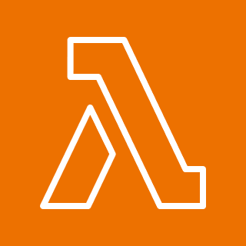















Reto 4: Modernización de aplicaciones
Componentes utilizados AWS
Compute
Networking & Content Delivery
Lambda function
Internet gateway
Peering connection
Virtual private cloud (VPC)
AWS Lambda
Amazon Virtual Private Cloud (Amazon VPC)
Security, Identity, & Compliance
Storage
Amazon Cognito
Permissions
Role
S3 Standard
AWS Identity and Access Management (IAM)
Amazon Simple Storage Service (Amazon S3)
Certificate authority
AWS Certificate Manager (ACM)
AWS Key Management Service (AWS KMS)
AWS Secrets Manager

Slide 13
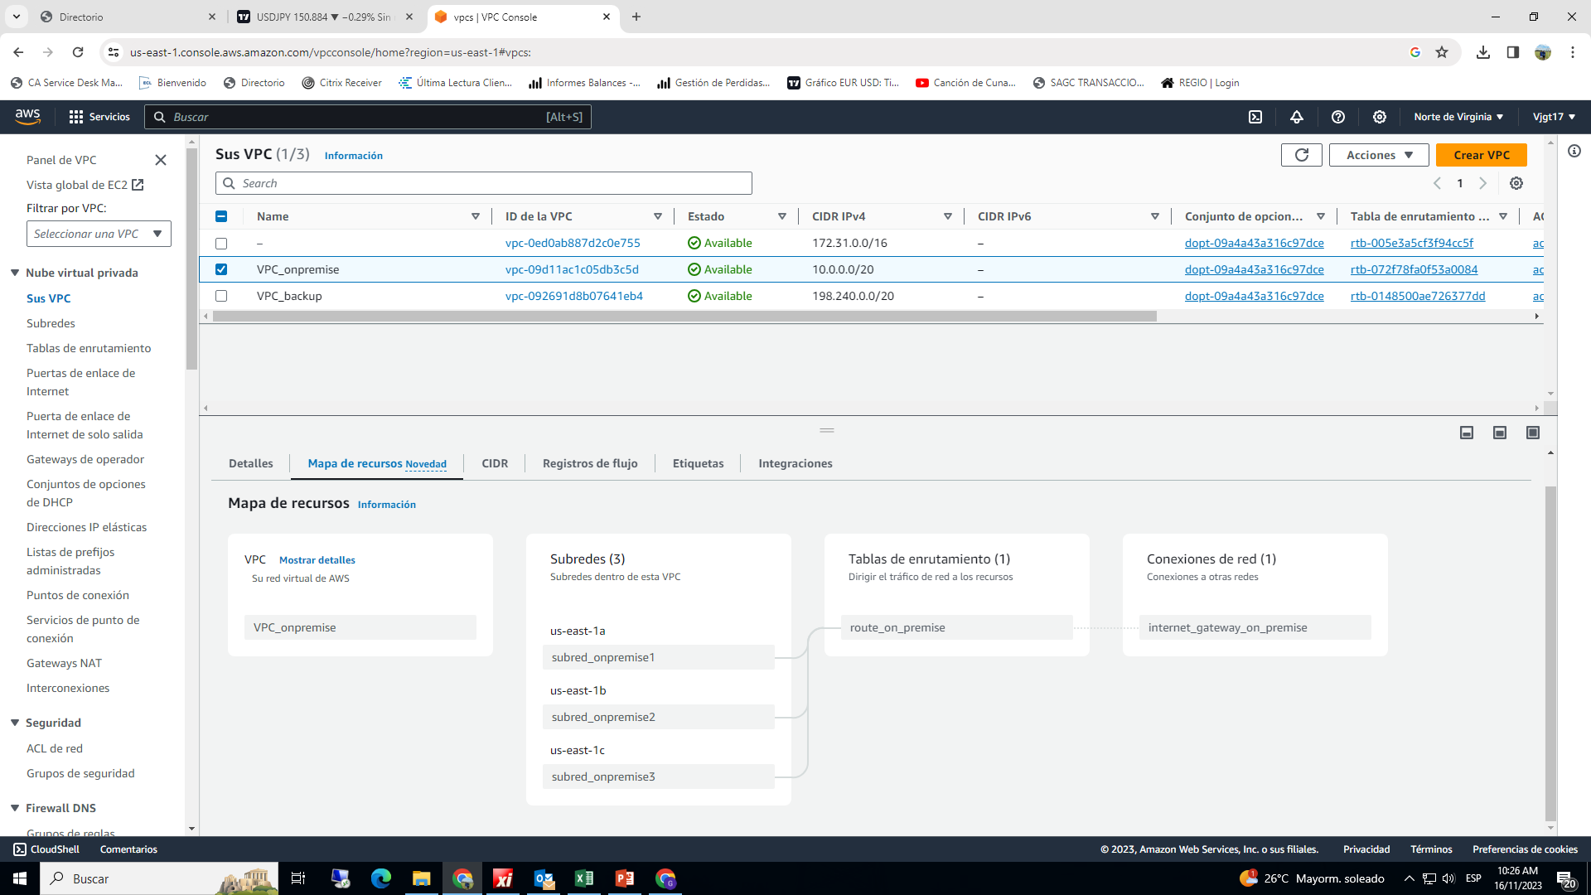
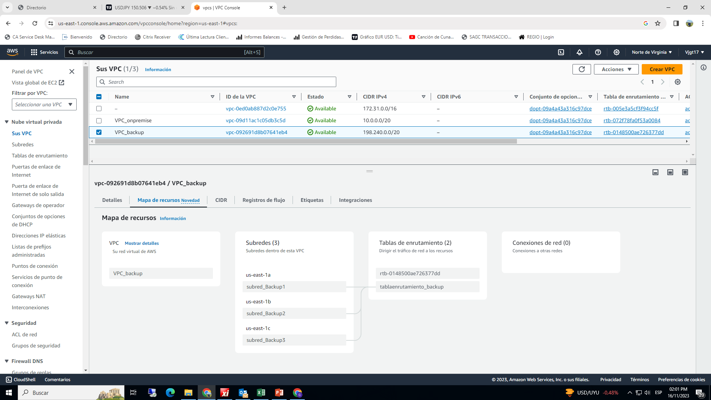
Reto 4: Modernización de aplicaciones
VIRTUAL PRIVATE CLOUD

Slide 14
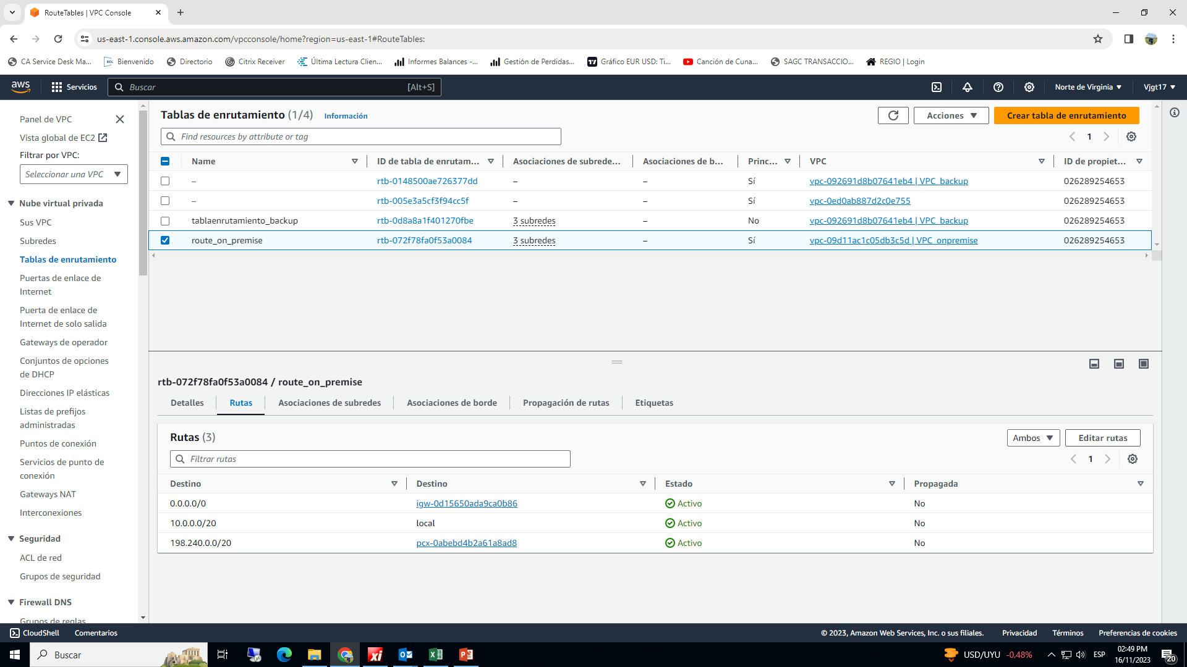
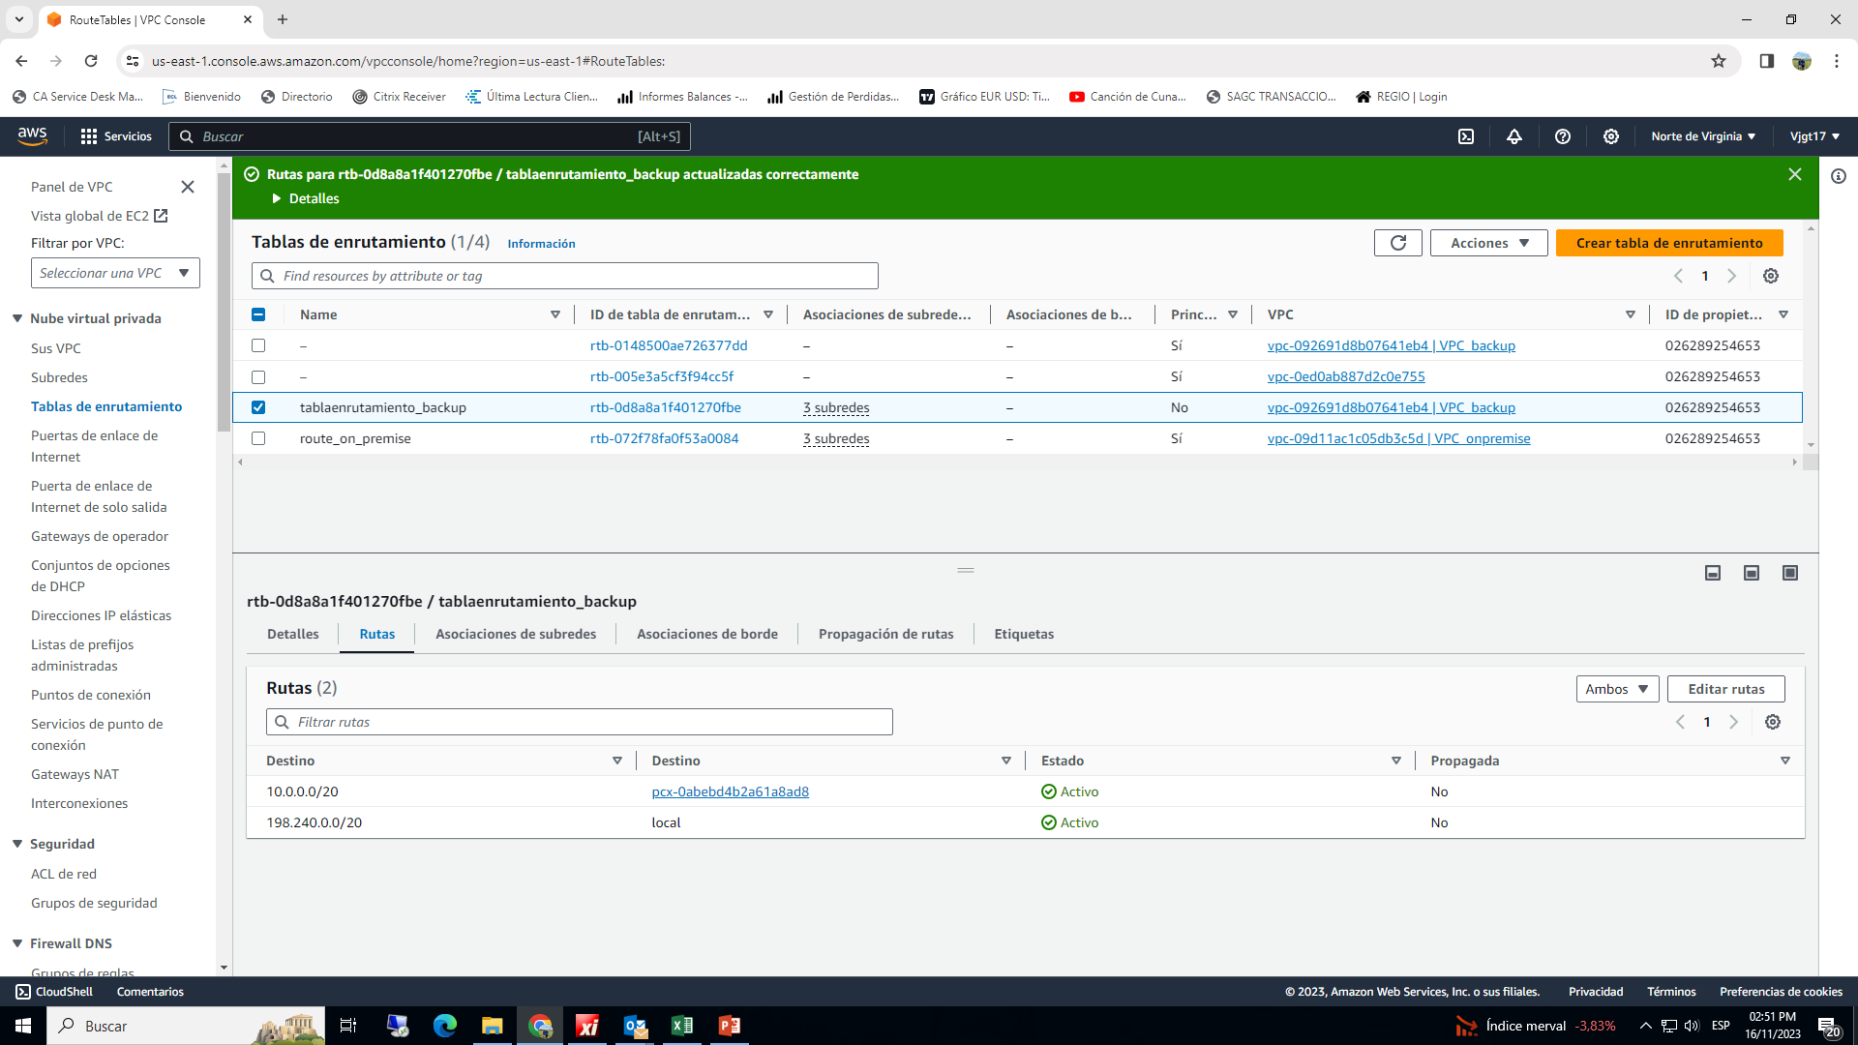
Reto 4: Modernización de aplicaciones
TABLAS DE ENRUTAMIENTO

Slide 15
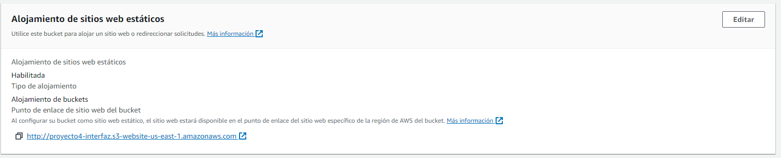
Reto 4: Modernización de aplicaciones
ELEMENTO DE ALMACENAMIENTO DE LA INTERFAZ

Slide 16
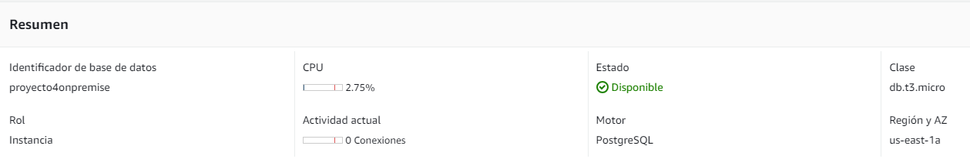
Reto 4: Modernización de aplicaciones
RELATIONAL DATABASE SERVICES
Se configuró la BD para que el motor sea PostgresSQL y la clase fue utilizada la db.t3.micro por motivos de simulación.

Slide 17
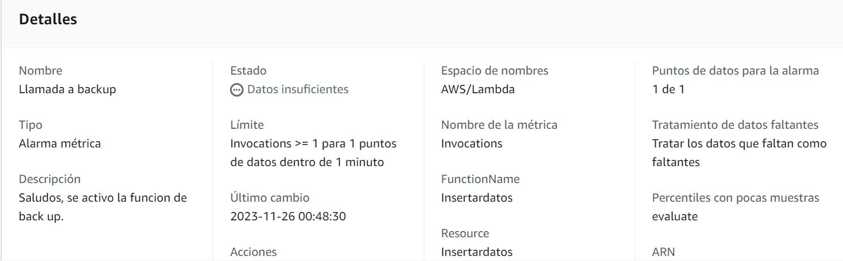
Reto 4: Modernización de aplicaciones
SIMPLE NOTIFICATION SERVICES

Slide 18
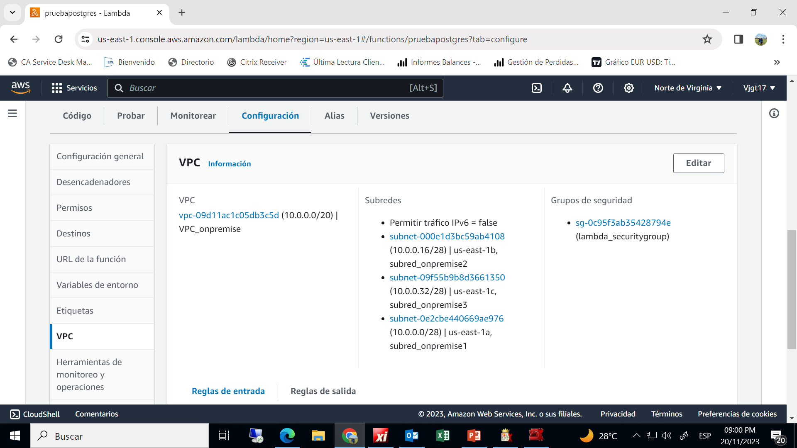
Reto 4: Modernización de aplicaciones
GRUPOS DE SEGURIDAD

Slide 19

Reto 4: Modernización de aplicaciones
REPOSITORIO
https://github.com/aleja14/Capstone

Slide 20
Reto 4: Modernización de aplicaciones
1.
INTRODUCCIÓN
2.
PREMISAS
3.
DESARROLLO
4.
PRUEBAS Y RESULTADOS
4.
5.
CONCLUSIONES Y FUTURO TRABAJO

Slide 21
Reto 4: Modernización de aplicaciones
PRUEBAS Y RESULTADOS _ Aplicación del Well Architected
Framework
Operación Excelente
Seguridad
Fiabilidad
Desempeño
Eficiencia en Costos

Slide 22
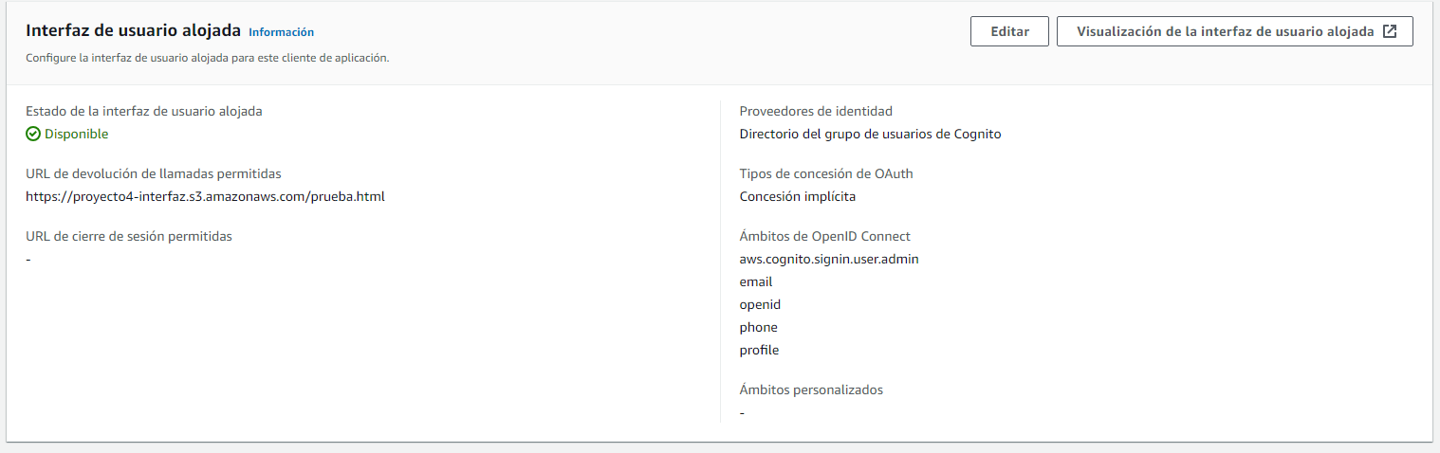
Reto 4: Modernización de aplicaciones
PRUEBAS Y RESULTADOS_ Cognito
Framework
En esta imagen podemos apreciar que por el tipo de concesión de Oauth queda activo con concesión implícita, es decir, al momento de entrar en la URL la misma le será asignada el id_token para poder acceder a la interfaz.

Slide 23
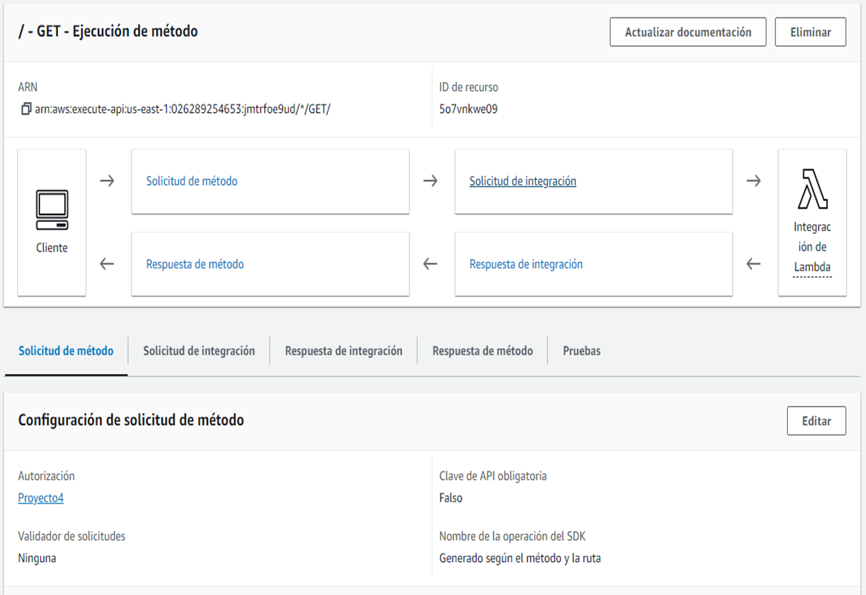
Reto 4: Modernización de aplicaciones
PRUEBAS Y RESULTADOS_ API
Para la consulta de la Bd On-premise se realizó una API con el método Get en donde se podrá consultar los datos que se encuentran cargados desde la interfaz. Lo mismo se realizó para la transferencia de los datos a la BD de back up o sistema B.
También, se aprecia en la configuración de solicitud de método que esta tiene un autorizador que es de Cognito para la autorización Oauth2.0.

Slide 24
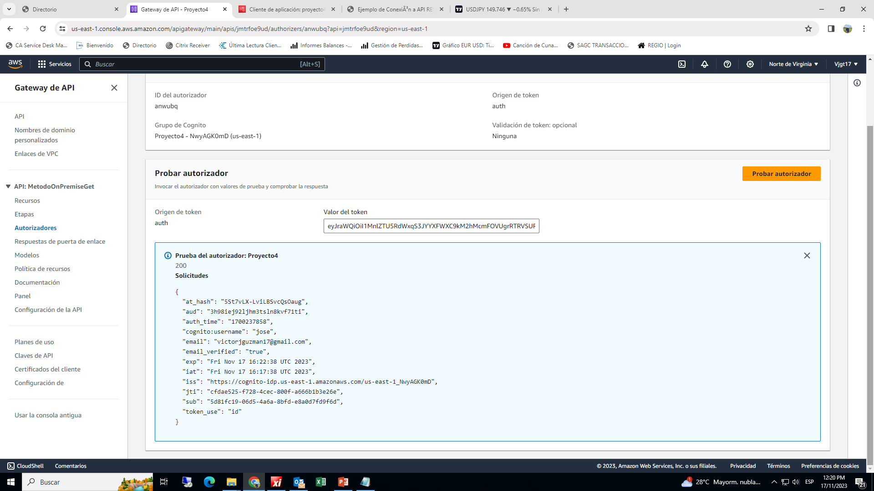
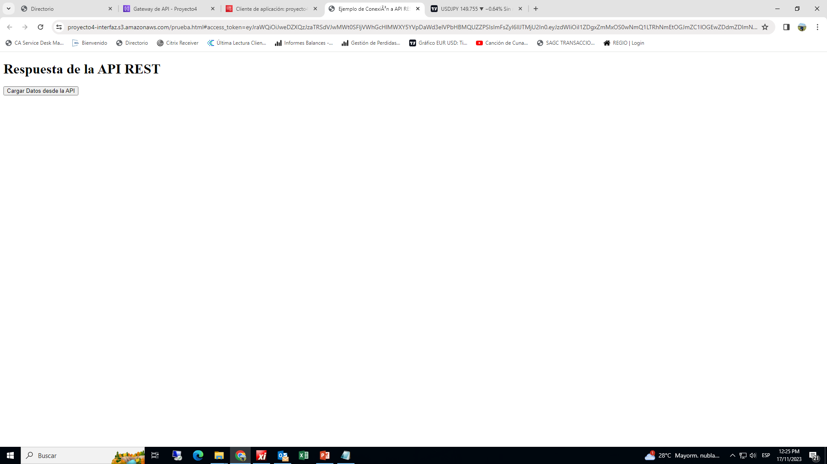
Reto 4: Modernización de aplicaciones
PRUEBAS Y RESULTADOS_ API
En la imagen se muestra cómo se puede validar el toquen desde el autorizador tomando el id_token que podemos obtener en la URL (una manera de probarlo es con Cognito en donde podemos ver la página de acceso que hemos creado y allí tomar el id_token que nos suministra).

Slide 25
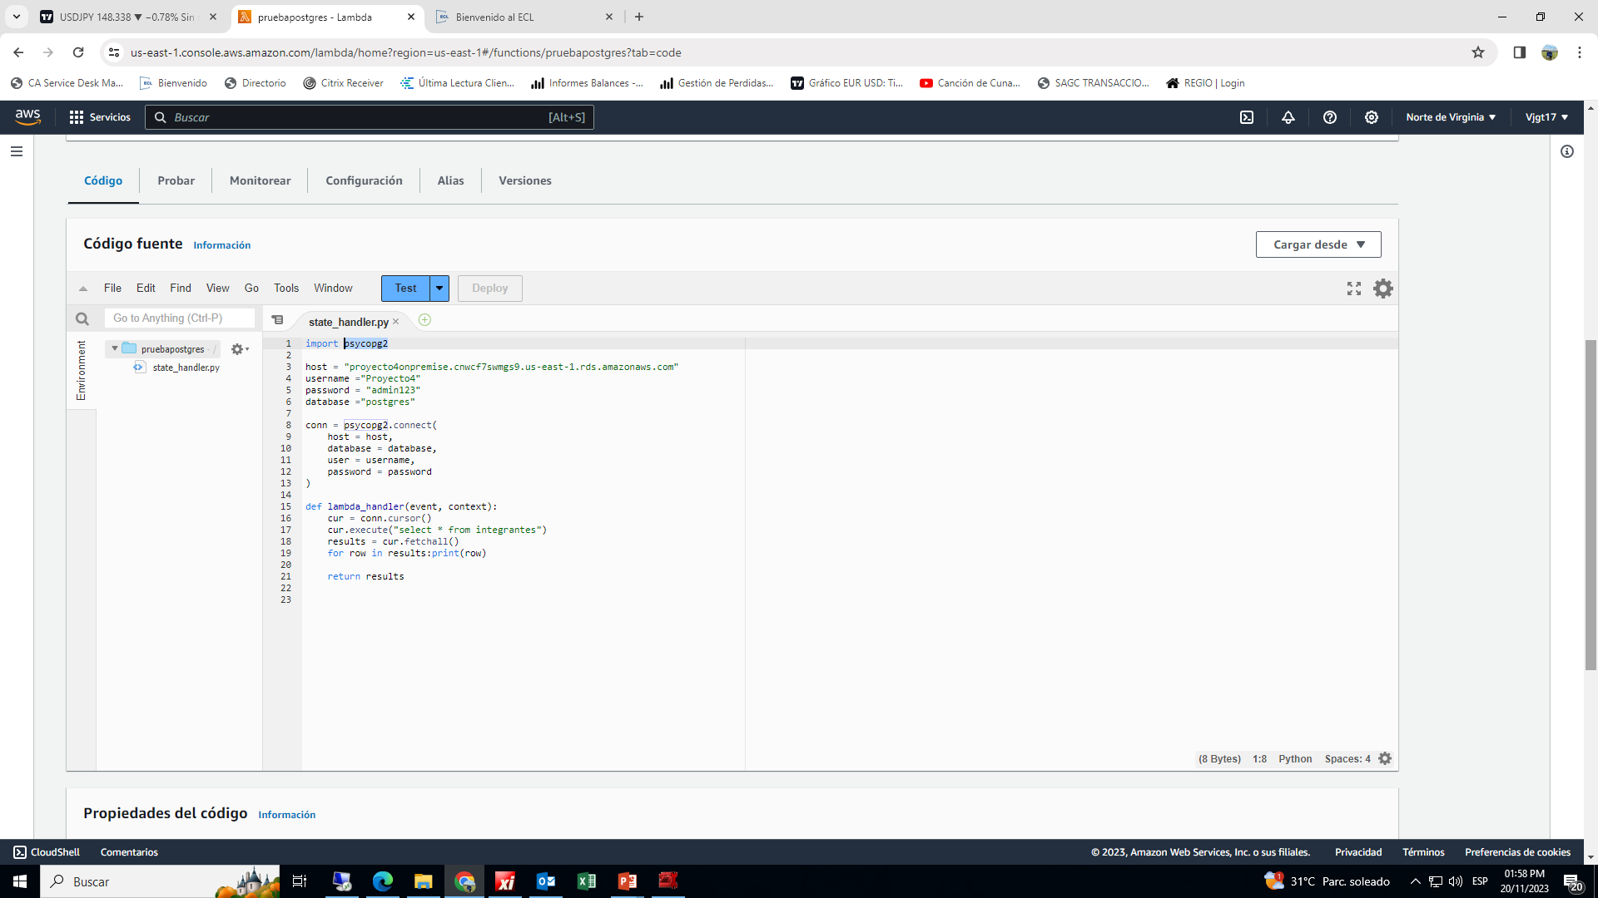
Reto 4: Modernización de aplicaciones
PRUEBAS Y RESULTADOS_ Lambda
CODIGO
En la imagen de la izquierda se puede apreciar el código necesario para la realización del select y poder almacenar dicha información en una variable llamadas “results” en la que después imprimimos en la consola. También es similar al código que fue utilizado para insertar los datos en la BD de backup.

Slide 26
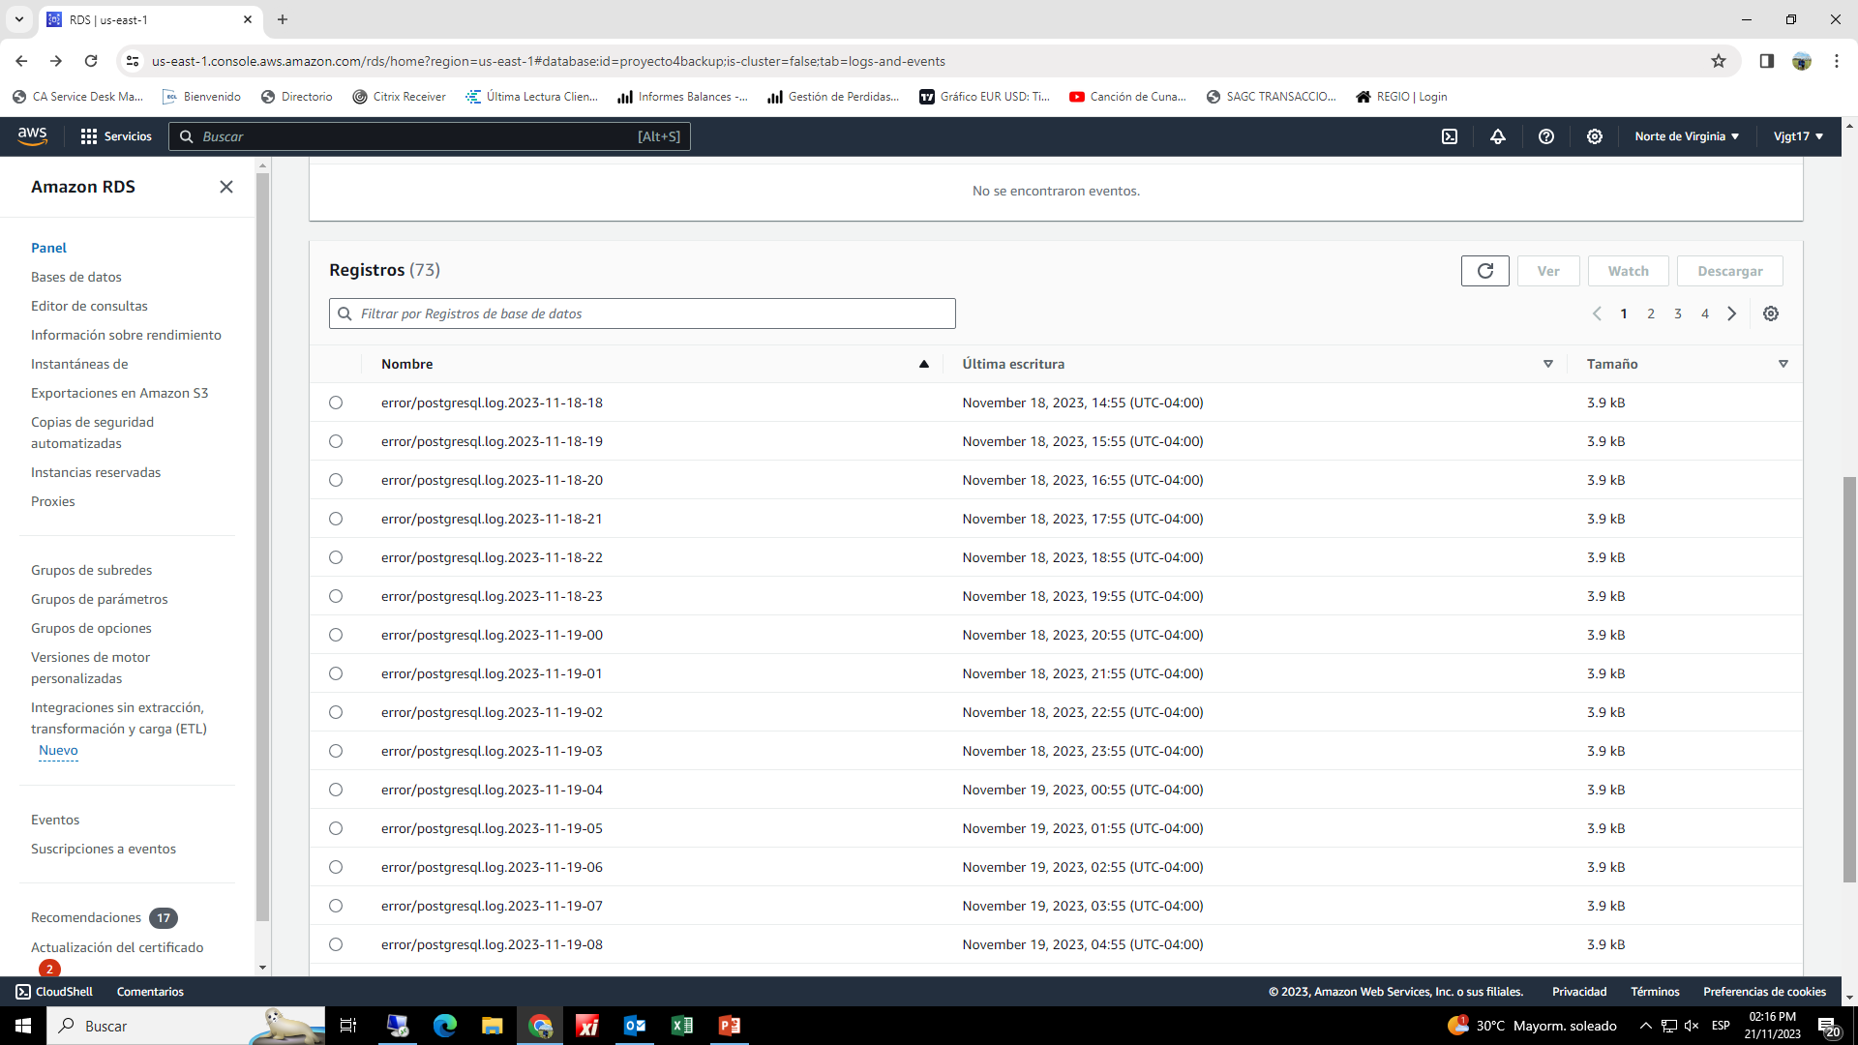
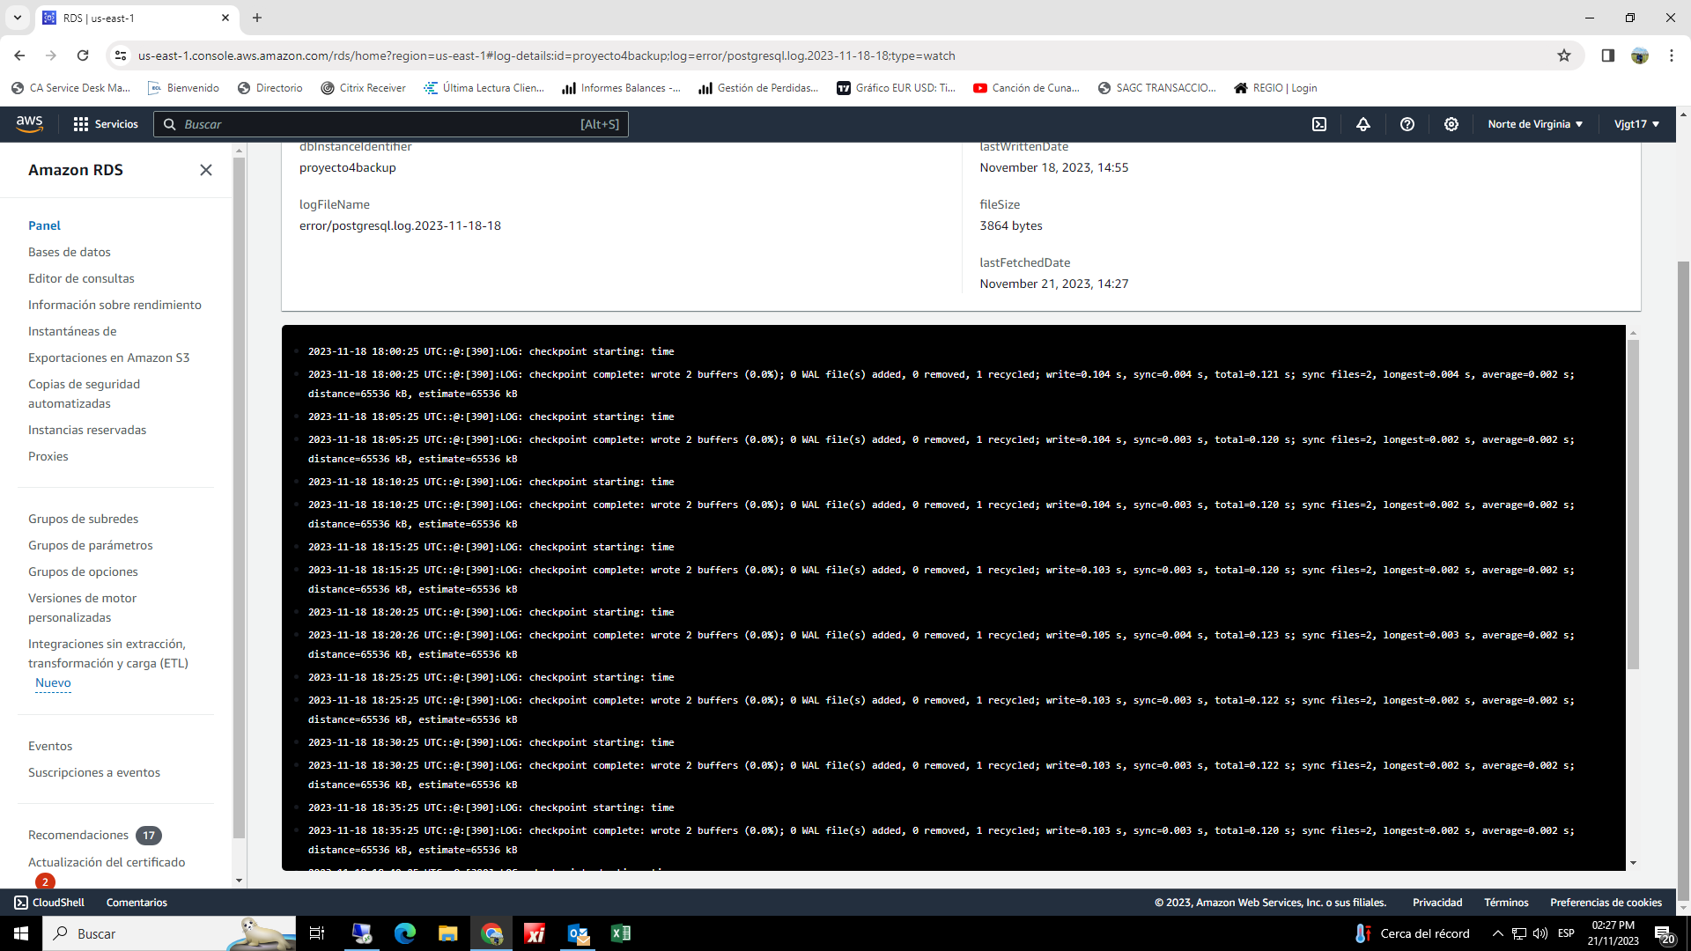
Reto 4: Modernización de aplicaciones
PRUEBAS Y RESULTADOS_ DB’s
Para el registro de Logs, Las DB’s provee un módulo donde se pueden ver los logs generados por ella misma para el seguimiento de cualquier actividad.

Slide 27
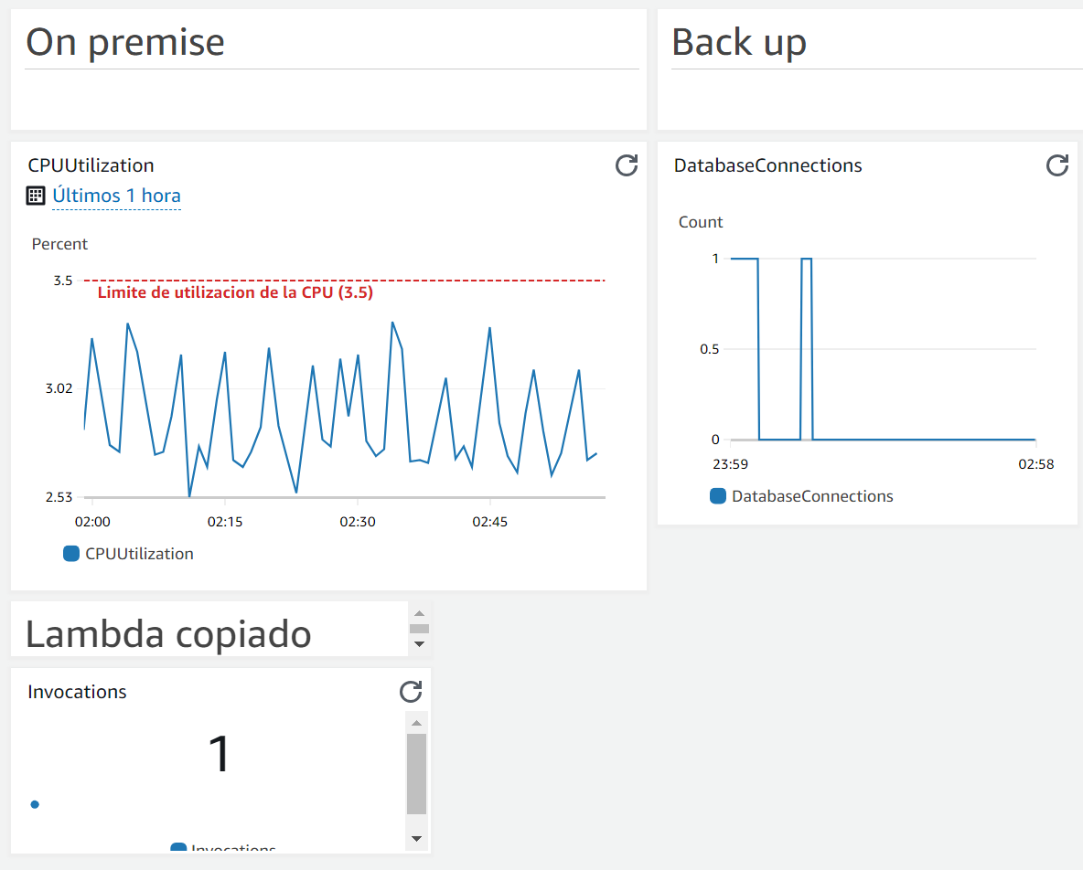
Reto 4: Modernización de aplicaciones
PRUEBAS Y RESULTADOS_CloudWatch
Se crearon los siguientes Dashboard para poder monitorear el uso de la BD de sistema B, On premise y la función Lambda, teniendo un mayor control del uso de las mismas.

Slide 28
Reto 4: Modernización de aplicaciones
1.
INTRODUCCIÓN
2.
PREMISAS
3.
DESARROLLO
4.
PRUEBAS Y RESULTADOS
5.
CONCLUSIONES Y FUTURO TRABAJO
5.

Slide 29
Reto 4: Modernización de aplicaciones
CONCLUSIONES Y FUTURO TRABAJO
Este reto de analizar un caso de uso, crear una arquitectura e implementar, acércanos un poco a la realidad ha sido una experiencia enriquecedora y exitosa. Hemos logrado diseñar una infraestructura altamente escalable y eficiente, aprovechando al máximo las capacidades de la nube de AWS.
Durante el proceso, aplicamos de manera efectiva las mejores prácticas de arquitectura cloud native y utilizamos servicios clave de AWS, como Lambda, y RDS, API Gateway, Amazon Aurora, Amazon Cognito, entre otros para la simulación de una solución altamente disponible y resistente a fallos. Esta arquitectura nos ha permitido mejorar significativamente la agilidad en el desarrollo y despliegue de aplicaciones, así como optimizar los costos asociados con la infraestructura en la nube.
La gestión eficiente de recursos y la implementación de estrategias de seguridad robustas fueron elementos fundamentales en nuestro enfoque, asegurando la confidencialidad e integridad de los datos almacenados en la nube. Además, la implementación de prácticas de DevOps y CI/CD con AWS CloudFormation contribuyó a un ciclo de vida de desarrollo más rápido y una entrega continua más fluida.

Slide 30
Reto 4: Modernización de aplicaciones
CONCLUSIONES Y FUTURO TRABAJO
A lo largo del proyecto, hemos fortalecido nuestras habilidades técnicas, mejorado la colaboración en equipo y ganado una comprensión profunda de los servicios y herramientas fundamentales de AWS. En última instancia, esta experiencia nos mostró un poco de que tan preparados debemos estar para enfrentar los desafíos futuros en el ámbito de la computación en la nube.
Como recomendación para futuros proyectos, enfatizamos la importancia de la planificación detallada, la monitorización constante de costos y el compromiso continuo con las mejores prácticas de seguridad. Aprendimos valiosas lecciones a lo largo del camino, y estas lecciones sin duda serán aplicadas en proyectos futuros.
En resumen, el proyecto de arquitectura Cloud Native en AWS ha sido un paso significativo en nuestra formación en Cloud Computing, proporcionándonos conocimientos prácticos, habilidades técnicas y una perspectiva sólida sobre la implementación efectiva de soluciones en la nube."

Slide 31
Reto 4: Modernización de aplicaciones
CONCLUSIONES Y FUTURO TRABAJO_ Bibliografía
https://docs.aws.amazon.com/es_es/AWSCloudFormation/latest/UserGuide/Welcome.html
https://docs.aws.amazon.com/wellarchitected/latest/framework/welcome.html
https://docs.aws.amazon.com/es_es/lambda/latest/dg/lambda-invocation.html
https://docs.aws.amazon.com/es_es/AmazonCloudWatch/latest/monitoring/WhatIsCloudWatch.html
https://docs.aws.amazon.com/es_es/IAM/latest/UserGuide/introduction.html
https://docs.aws.amazon.com/es_es/apigateway/latest/developerguide/welcome.html
https://docs.aws.amazon.com/es_es/cognito/latest/developerguide/what-is-amazon-cognito.html
https://rogerdudler.github.io/git-guide/index.es.html
https://docs.aws.amazon.com/es_es/sns/latest/dg/welcome.html
https://docs.aws.amazon.com/es_es/AmazonRDS/latest/UserGuide/Welcome.html
https://docs.aws.amazon.com/es_es/vpc/latest/userguide/VPC_Internet_Gateway.html

Slide 32








MUCHAS GRACIAS POR SU ATENCIÓN
‹#›

